Slide 1
Na poli na louce
Berušky

Slide 2
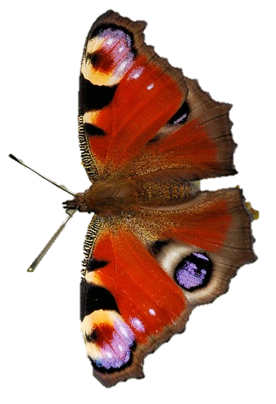
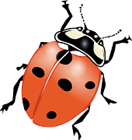
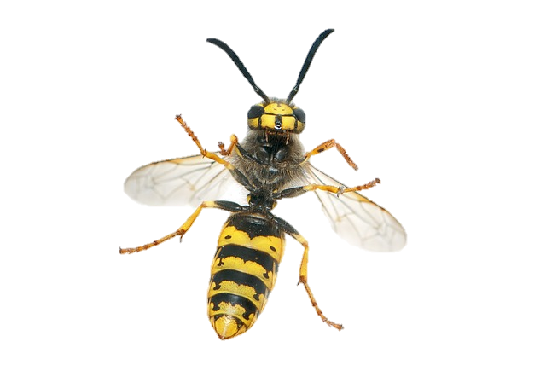
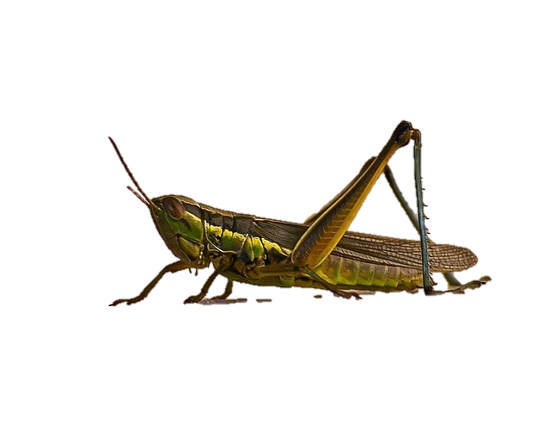
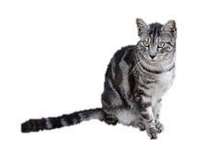
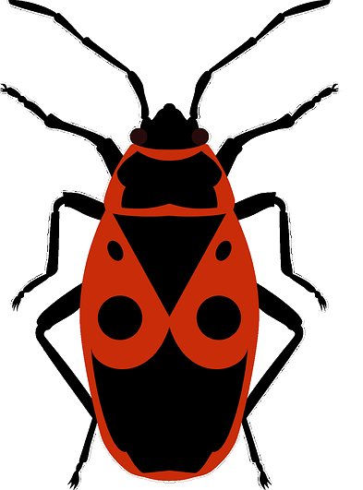
Pojmenuj živočichy na obrázku. Co sem nepatří.

Slide 3
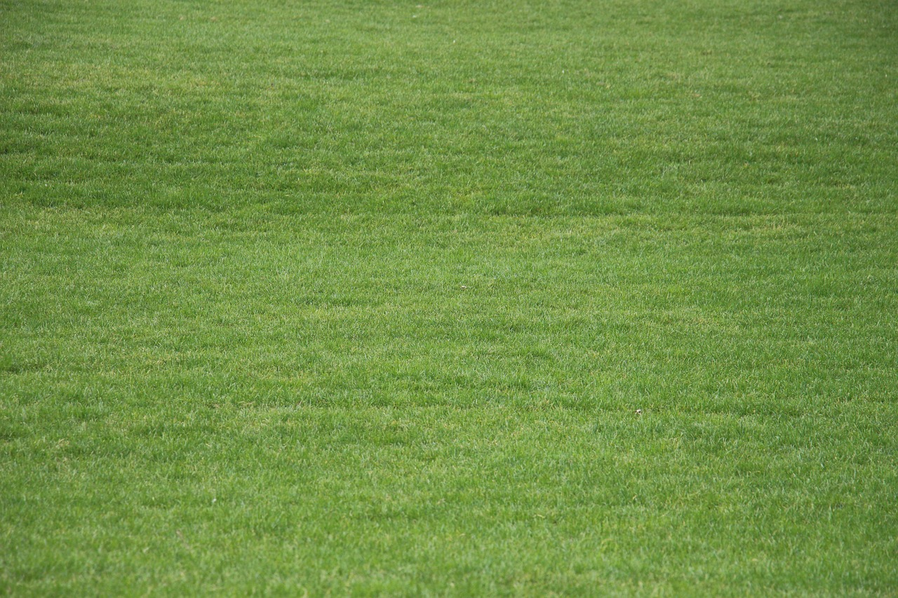
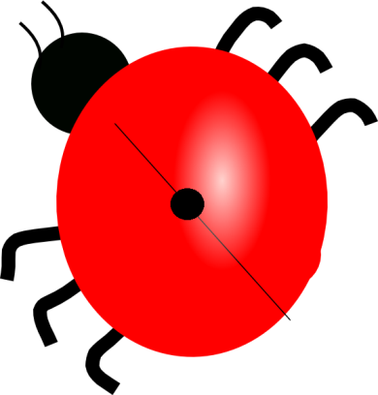
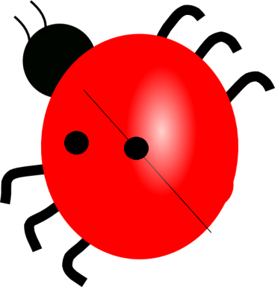
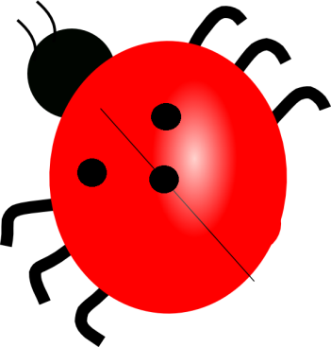
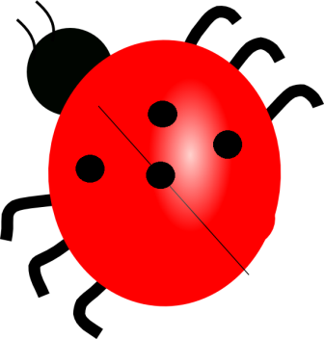
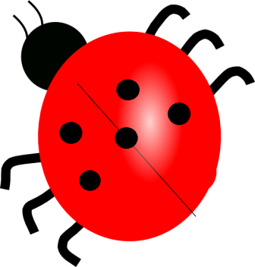

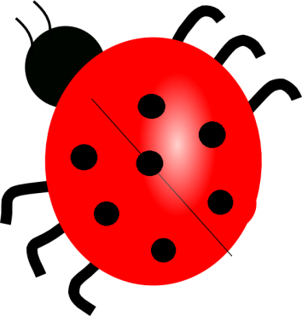
Kolik teček mají berušky ?

Slide 4
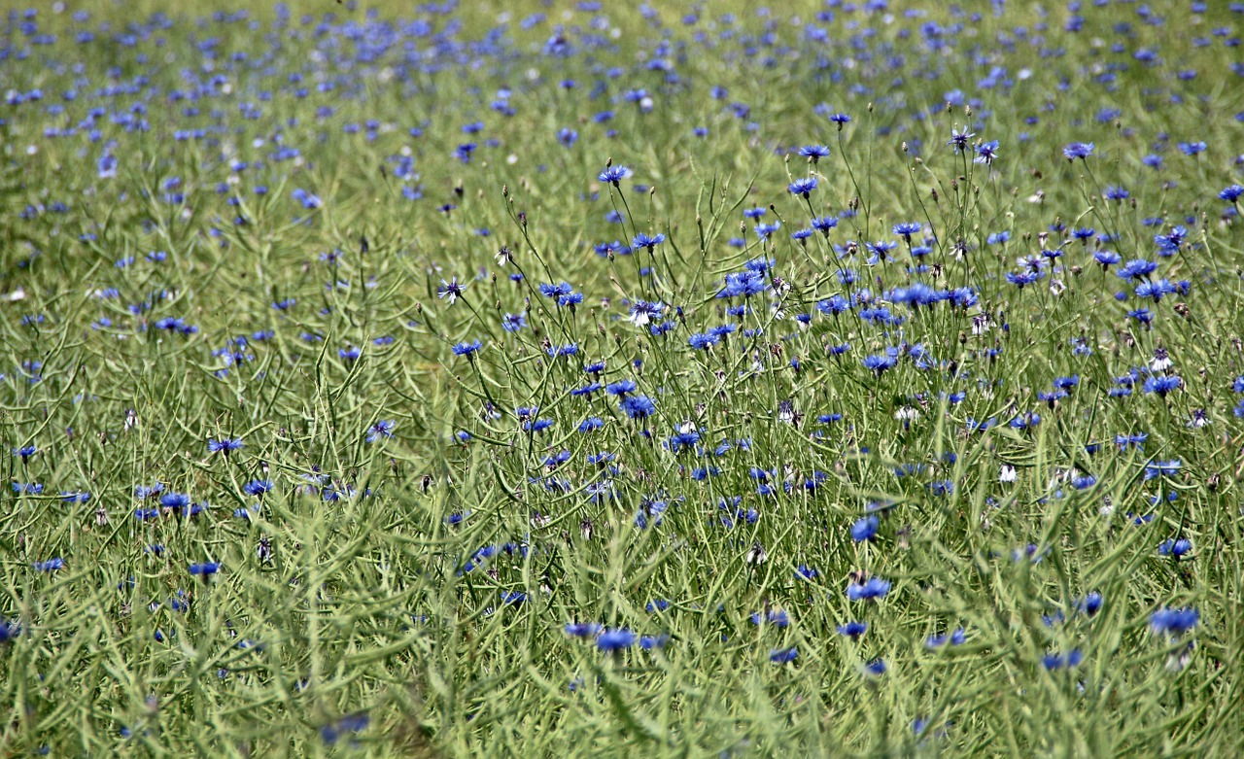
Najdi berušky se stejným počtem teček!

Slide 5

Přiřaď berušce správnou číslici!
2
1
7
5
3
4
6

Slide 6
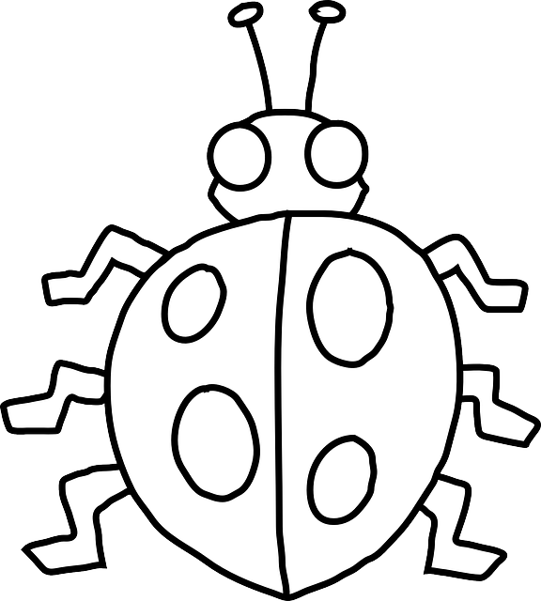
Dokresli beruškám správný počet teček.

Slide 7
Použitý zdroj obrázků
http://pixabay.com

Slide 8
Materiály, pomůcky a technické vybavení
Dotyková obrazovka, připojená k PC
Didaktický kufřík – KUMUČ: pastelky, tužky

Slide 9
Metodický postup
Děti poznávají a pojmenovávají hmyz. Hledají, co mezi hmyz nepatří. Seznamují se s počtem do 7. Hledají berušky se stejným počtem teček. Poznávají číslice do 7 a přiřazují k sobě číslici a berušku s příslušným počtem teček. Dále děti mohou zpracovat úkol na pracovním listu, učit se verše a písně o živočiších z obrázků.
Očekávání a cíle: Orientovat se v číselné řadě 1- 7, vyjmenovat ji. Chápat číslo jako počet prvků.

Slide 10
Práce s interaktivním výukovým materiálem
-Na prvním snímku děti pojmenovávají živočichy. Hmyz se otočí. Kočka, která nepatří mezi hmyz, zmizí. -Na snímku č. 3 děti hledají berušku s počtem teček dle zadání učitelky. -Na snímku č. 4 děti hledají berušku se stejným počtem teček. Beruška s počtem 3 se otočí, ostatní zmizí. - Na pátém snímku přiletí k berušce po dotyku (na berušku) číslice s odpovídající počtu teček.
Pracovní list je určený k tisku, při prezentaci není vidět.

Slide 11
Prvky polytechnické výchovy
Vzdělávací oblast : PSYCHOLOGICKÁ
Vzdělávací podoblast : Základní matematické, početní pojmy a operace
Dosažené konkretizované výstupy : Orientovat se v číselné řadě 1-7, vyjmenovat ji. Chápat číslo jako počet prvků - Posoudit početnost dvou souborů a určit počet do 6 Chápat, že číslovka označuje počet

Slide 12
Cíle polytechnické výchovy
Chápat postavení techniky a technických oborů v životě lidstva jako devízu
Učit děti základním poznatkům o technice
Směrovat děti k získávání základních pracovních dovedností a návyků
Vnímat vliv techniky na společnost a přírodu
Vést děti ke kooperativnímu hodnocení a sebehodnocení
Podpořit rozvoj myšlenkového potenciálu dětí

